Slide 1
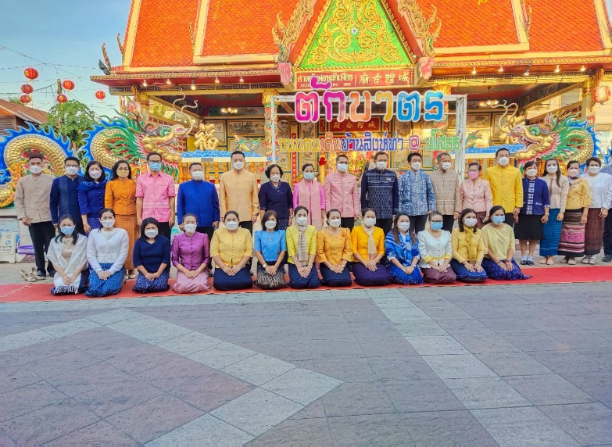
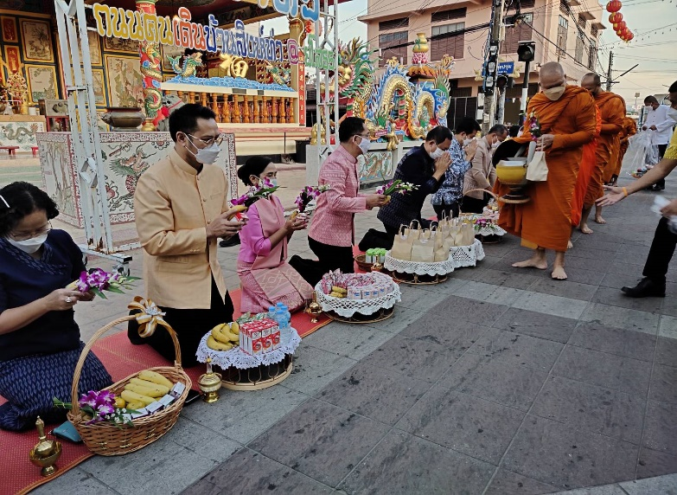
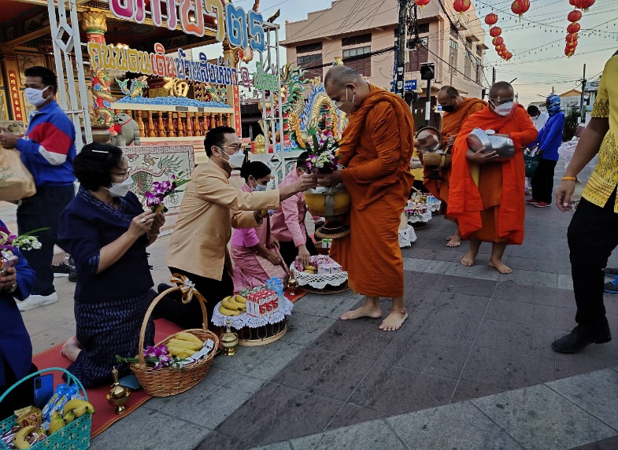
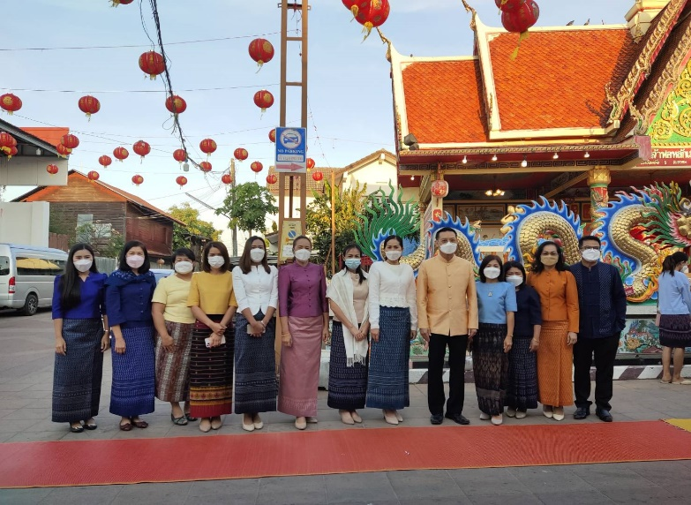
วันที่ 3 ธันวาคม 2564 เวลา 06.15 น. ณ ถนนหน้าศาลหลักเมืองยโสธร จังหวัดยโสธร นายสมยศ นามพุทธา ท้องถิ่นจังหวัดยโสธร ผู้อำนวยการกลุ่มงานฯ หัวหน้าฝ่ายบริหารทั่วไป พร้อมด้วยข้าราชการสังกัดสำนักงานส่งเสริมการปกครองท้องถิ่นจังหวัดยโสธร ร่วมกิจกรรมทำบุญ ตักบาตรย้อนยุควิถีถิ่น วิถีไทย (บ้านสิงห์ท่า) โดยมีผู้ว่าราชการจังหวัดยโสธร เป็นประธาน

